Slide 1
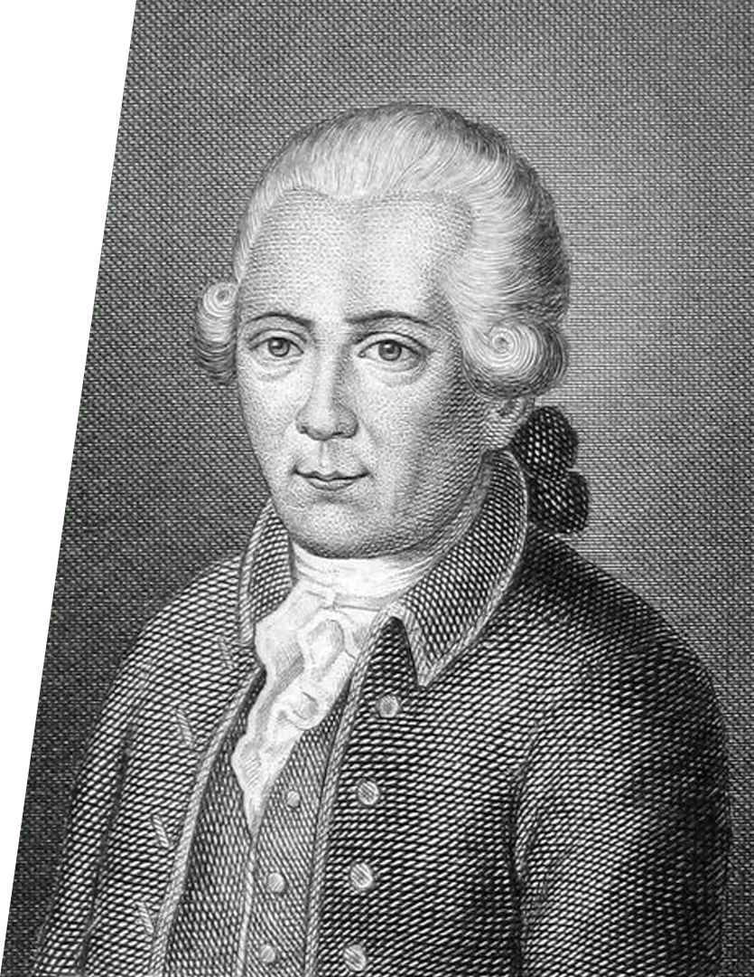
Силы трения. Коэффициент трения (практика)
Г. К. Лихтенберг

Slide 2
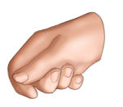
Задача 1. При исследовании зависимости модуля силы трения скольжения стального бруска по поверхности стола от массы бруска на брусок помещали дополнительные грузы. По результатам исследования получен график, представленный на рисунке. Определите коэффициент трения.
РЕШЕНИЕ
F_{тр}, Н
Закон Кулона — Амонтона:
$$F_{тр}=μN$$
$$=μmg.$$
III закон Ньютона:
$$N=mg.$$
0,8
$$μ=\frac{F_{тр}}{mg}.$$
Коэффициент трения:
$$\vec{N}$$
0,4
$${\vec{F}}_{тр}$$
$$\vec{F}$$
$$μ≈\frac{0,8 Н}{0,25 кг∙10 \frac{Н}{кг}}$$
$$=0,32.$$
$$m\vec{g}$$
0
0,1
0,2
0,3
m, кг
ОТВЕТ: коэффициент трения равен 0,32.

Slide 3
Задача 2. После удара клюшкой шайба скользит по ледяной площадке. Ее скорость при этом меняется в соответствии с уравнением υ = 15 – 2,5t (м/с). Чему равен коэффициент трения шайбы о лёд?
$$υ=15−2,5t \left(\frac{м}{с}\right)$$
$$μ= ?$$
ДАНО
РЕШЕНИЕ
$$υ=15−2,5t \left(\frac{м}{с}\right)$$
Уравнение скорости при РУД:
$$υ_{x}=υ_{0x}+a_{x}t.$$
$$υ =15−2,5t.$$
$$y$$
$$μ= ?$$
$$a_{x}=−2,5 \frac{м}{с^{2}}.$$
Проекция ускорения шайбы:
$$\vec{N}$$
$$\vec{a}$$
II закон Ньютона:
$$m\vec{a}={\vec{F}}_{тр}+\vec{N}+m\vec{g}.$$
$${\vec{F}}_{тр}$$
$$x$$
В проекциях на координатные оси:
$$Ox:−ma=−F_{тр}$$
$$⟹ma=μmg$$
$$⟹μ=\frac{a}{g}.$$
$$\vec{υ}$$
$$m\vec{g}$$
$$Oy: 0=N−mg$$
$$⟹N=mg.$$
Закон Кулона — Амонтона:
$$F_{тр}=μN$$
$$=μmg.$$

Slide 4
Задача 2. После удара клюшкой шайба скользит по ледяной площадке. Ее скорость при этом меняется в соответствии с уравнением υ = 15 – 2,5t (м/с). Чему равен коэффициент трения шайбы о лёд?
ДАНО
РЕШЕНИЕ
$$υ=15−2,5t \left(\frac{м}{с}\right)$$
Уравнение скорости при РУД:
$$υ_{x}=υ_{0x}+a_{x}t.$$
Проекция ускорения шайбы:
$$a_{x}=−2,5 \frac{м}{с^{2}}.$$
$$υ =15−2,5t.$$
$$y$$
$$μ= ?$$
$$a_{x}=−2,5 \frac{м}{с^{2}}.$$
Проекция ускорения шайбы:
Коэффициент трения:
$$μ=\frac{a}{g}.$$
$$\vec{N}$$
$$\vec{a}$$
II закон Ньютона:
$$m\vec{a}={\vec{F}}_{тр}+\vec{N}+m\vec{g}.$$
$${\vec{F}}_{тр}$$
$$x$$
В проекциях на координатные оси:
$$μ≈\frac{2,5 \frac{м}{с^{2}}}{10 \frac{м}{с^{2}}}$$
$$=0,25.$$
$$μ=\frac{a}{g}.$$
$$\vec{υ}$$
$$Ox:−ma=−F_{тр}$$
$$⟹ma=μmg$$
$$⟹$$
$$m\vec{g}$$
$$Oy: 0=N−mg$$
$$⟹N=mg.$$
ОТВЕТ: коэффициент трения равен 0,25.
Закон Кулона — Амонтона:
$$F_{тр}=μN$$
$$=μmg.$$

Slide 5
$$R=12 м$$
Задача 3. На горизонтальной дороге автомобиль делает разворот радиусом 12 м. Коэффициент трения между шинами автомобиля и дорогой равен 0,3. Какова должна быть скорость автомобиля при развороте, чтобы его не занесло?
$$μ=0,3$$
$$υ= ?$$
ДАНО
РЕШЕНИЕ
$$R=12 м$$
Записываем II з-н Ньютона:
$$m\vec{a}={\vec{F}}_{с}+{\vec{F}}_{тр}+\vec{N}+m\vec{g}+\vec{F}.$$
$$μ=0,3$$
$$⟹m\frac{υ^{2}}{R}=μmg$$
В проекциях на ось Ох:
$$ma=F_{тр}$$
$$⟹υ^{2}=μgR$$
$$⟹υ=\sqrt{μgR}.$$
$$υ= ?$$
В проекциях на ось Оу:
$$0=N−mg$$
$$⟹N=mg.$$
y
Закон Кулона — Амонтона:
$$F_{тр}=μN$$
$$=μmg.$$
x
$$a=\frac{υ^{2}}{R}.$$
Ускорение автомобиля:
$$\vec{a}$$
$$\vec{N}$$
О
$$υ≈\sqrt{0,3∙10 \frac{м}{с^{2}}∙12 м}$$
$$=6 \frac{м}{с}.$$
$$\vec{F}$$
$${\vec{F}}_{тр}$$
ОТВЕТ: υ = 6 м/с.
$$m\vec{g}$$
$${\vec{F}}_{с}$$

Slide 6
$$m_{1}=3 кг$$
Задача 4. Брусок массой 3 кг перемещается вверх по наклонной плоскости под действием связанного с ним невесомой и нерастяжимой нитью груза массой 10 кг. Начальные скорости тела и груза равны нулю, коэффициент трения бруска о плоскость равен 0,1, а угол наклона плоскости — 45^{о}. Определите ускорение, с которым движется брусок.
$$m_{2}=10 кг$$
$$υ_{01}=υ_{02}=0$$
$$μ=0,1$$
$$α=45°$$
$$a= ?$$
ДАНО
РЕШЕНИЕ
x
$$m_{1}=3 кг$$
Уравнение движения бруска:
$$\vec{a}1$$
y
$$m_{2}=10 кг$$
$$m_{1}{\vec{a}}_{1}={\vec{T}}_{1}+\vec{N}+{\vec{F}}_{тр}+m_{1}\vec{g}.$$
$$\vec{N}$$
$$\vec{T}1$$
$$υ_{01}=υ_{02}=0$$
$$m_{1}g_{x}$$
В проекциях на ось Оx:
$${\vec{F}}_{тр}$$
$$μ=0,1$$
$$m1g_{y}$$
$$\vec{a}2$$
$$m_{1}a_{1}=$$
$$− F_{тр}$$
$$α$$
$$m_{1}a_{1}=T_{1}−μm_{1}g\cos{α}−m_{1}g\sin{α}.$$
$$T_{1}$$
$$− m_{1}g$$
$$\sin{α}.$$
$$m_{1}a_{1}=T_{1}−m_{1}g\left(μ\cos{α}−\sin{α}\right).$$
$$α=45°$$
В проекциях на ось Оy:
$$α$$
$$m1\vec{g}$$
$$a= ?$$
$$0=$$
$$N$$
$$⟹N=m_{1}g\cos{α}.$$
$$− m_{1}g\cos{α}$$
Сила трения:
$$F_{тр}=μN$$
$$=μm_{1}g\cos{α}.$$

Slide 7
Задача 4. Брусок массой 3 кг перемещается вверх по наклонной плоскости под действием связанного с ним невесомой и нерастяжимой нитью груза массой 10 кг. Начальные скорости тела и груза равны нулю, коэффициент трения бруска о плоскость равен 0,1, а угол наклона плоскости — 45^{о}. Определите ускорение, с которым движется брусок.
ДАНО
РЕШЕНИЕ
x
$$m_{1}=3 кг$$
Уравнение движения бруска:
$$\vec{a}1$$
y
$$m_{1}a=T−m_{1}g\left(μ\cos{α}−\sin{α}\right).$$
$$\vec{N}$$
x’
$$m_{2}=10 кг$$
$$m_{1}a_{1}=T_{1}−m_{1}g\left(μ\cos{α}−\sin{α}\right).$$
$$m_{1}{\vec{a}}_{1}={\vec{T}}_{1}+\vec{N}+{\vec{F}}_{тр}+m_{1}\vec{g}.$$
$$\vec{T}1$$
$$m1\vec{g}x$$
$$\vec{T}2$$
$$υ_{01}=υ_{02}=0$$
Уравнение движения груза:
В проекциях на ось Оx:
$${\vec{F}}_{тр}$$
$$μ=0,1$$
$$m_{2}{\vec{a}}_{2}={\vec{T}}_{2}+m_{2}\vec{g}.$$
$$\vec{a}2$$
$$m_{1}a_{1}=T_{1}−m_{1}g\left(μ\cos{α}−\sin{α}\right).$$
$$α$$
$$m1\vec{g}y$$
$$\vec{a}2$$
$$α=45°$$
В проекциях на ось О’y’:
В проекциях на ось Оy:
$$α$$
$$m1\vec{g}$$
$$m2\vec{g}$$
$$a= ?$$
$$m_{2}a_{2}=m_{2}g−T_{2}.$$
$$m_{2}a=m_{2}g−T.$$
$$0=$$
$$N$$
$$⟹N=m_{1}g\cos{α}.$$
y’
$$− m_{1}g\cos{α}$$
Т. к. нить невесома и нерастяжима, а в блоке отсутствует трение, то
Сила трения:
$$F_{тр}=μN$$
$$=μm_{1}g\cos{α}.$$
$$T_{1}=T_{2};$$
$$a_{1}=a_{2}.$$

Slide 8
Задача 4. Брусок массой 3 кг перемещается вверх по наклонной плоскости под действием связанного с ним невесомой и нерастяжимой нитью груза массой 10 кг. Начальные скорости тела и груза равны нулю, коэффициент трения бруска о плоскость равен 0,1, а угол наклона плоскости — 45^{о}. Определите ускорение, с которым движется брусок.
ДАНО
РЕШЕНИЕ
x
Уравнение движения бруска:
$$\vec{a}1$$
$$m_{1}=3 кг$$
$$\left\{\begin{aligned}m_{1}a=T−m_{1}g\left(μ\cos{α}−\sin{α}\right); \\ m_{2}a=m_{2}g−T; \end{aligned}\right.$$
y
$$m_{2}=10 кг$$
$$m_{1}a=T−m_{1}g\left(μ\cos{α}−\sin{α}\right).$$
$$\vec{N}$$
$$\vec{T}1$$
x’
$$m1\vec{g}x$$
$$\vec{T}2$$
$$υ_{01}=υ_{02}=0$$
$$a\left(m_{1}+m_{2}\right)=m_{2}g−m_{1}g\left(μ\cos{α}−\sin{α}\right).$$
Уравнение движения груза:
$${\vec{F}}_{тр}$$
$$μ=0,1$$
$$m_{2}{\vec{a}}_{2}={\vec{T}}_{2}+m_{2}\vec{g}.$$
$$a=\frac{m_{2}g−m_{1}g\left(μ\cos{α}−\sin{α}\right)}{m_{1}+m_{2}}.$$
$$\vec{a}2$$
Ускорение бруска:
$$α$$
$$m1\vec{g}y$$
$$\vec{a}2$$
$$α=45°$$
В проекциях на ось О’y’:
$$α$$
$$m1\vec{g}$$
$$m2\vec{g}$$
$$a= ?$$
$$a≈\frac{10 кг∙10\frac{м}{с^{2}}−3 кг∙10\frac{м}{с^{2}}∙\left(0,1∙\cos{45°}−\sin{45°}\right)}{10 кг+3 кг}$$
$$m_{2}a=m_{2}g−T.$$
$$≈9 \frac{м}{с^{2}}.$$
y’
Т. к. нить невесома и нерастяжима, а в блоке отсутствует трение, то
ОТВЕТ: a = 9 м/с².
$$T_{1}=T_{2};$$
$$a_{1}=a_{2}.$$

Slide 9
Требуются очень глубокие знания, чтобы заметить простейшие, но подлинные отношения вещей между собой.
Г. К. Лихтенберг

